Slide 1
БЕЛГОРОДСКИЙ ГОСУДАРСТВЕННЫЙ АГРАРНЫЙ УНИВЕРСИТЕТ
им. В. Я. Горина
Управление библиотечно-информационных ресурсов
Здоровый образ жизни - путь к долголетию
2017 год

Slide 2
Физические упражнения могут заменить множество лекарств, но ни одно лекарство в мире не могут заменить физические упражнения
Ж. Тиссо.Знаменитый
французский врач ХVIII века

Slide 3
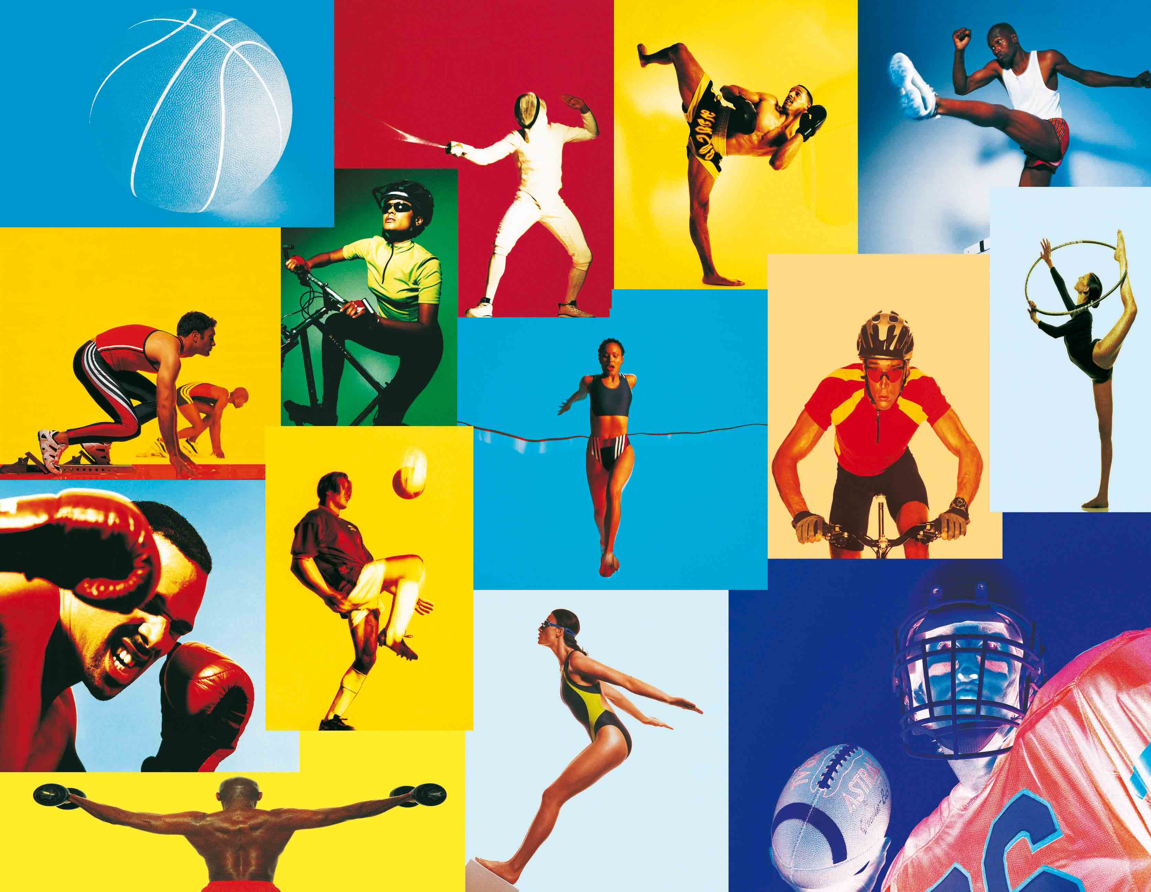
Движение – это жизнь!!!

Slide 4
В условиях современного мира с появлением устройств, облегчающих трудовую деятельность (компьютер, техническое оборудование) резко сократилась двигательная активность людей по сравнению с предыдущими десятилетиями. Это, в конечном итоге, приводит к снижению функциональных возможностей человека, а также к различного рода заболеваниям. Сегодня чисто физический труд не играет существенной роли, его заменяет умственный. Интеллектуальный труд резко снижает работоспособность организма

Slide 6
Физкультура, спорт и здоровье находятся в тесной взаимосвязи. Влияние экологических факторов, ритм современной жизни, постоянное присутствие в окружающей среде агрессивных микроорганизмов ослабляют здоровье человека. Вот почему так важно укреплять защитные силы организма всеми доступными способами - сбалансированным питанием, своевременным лечением различных недугов, профилактическими мероприятиями, направленными на усиление иммунитета, а также с помощью физической активности

Slide 8
Профилактика здорового образа жизни включает в себя три основных правила: отказ от вредных привычек, правильное питание и регулярные занятия спортом. И если первые два пункта требуют от человека колоссальной силы воли, то вспомнить школьные уроки физкультуры может каждый.
Не стоит пытаться стать профессиональным спортсменам, но элементарные физические нагрузки пойдут на пользу всем

Slide 10
Занятия спортом в последнее время являются достаточно модной тенденцией. Это говорит о том, что люди стремятся к более здоровому образу жизни, регулярно поддерживая хорошую физическую форму. Для более комфортного развития мышечной системы выпускается большое количество домашних тренажёров, которые экономят время и деньги. В результате таких занятий человек формирует красивую здоровую фигуру, снимает стресс и просто наслаждается процессом. Спорт служит профилактикой многих заболеваний и оказывает благотворное влияние на весь организм, позволяя прожить счастливую долгую жизнь

Slide 12
Ч-5 П35 Письменский, И. А. Физическая культура : учебник для академического бакалавриата / И. А. Письменский, Ю. Н. Аллянов. - М. : Юрайт, 2016. - 493 с.
В учебнике представлены биологические основы физического воспитания, раскрыты вопросы сохранения и укрепления здоровья студентов как главной социальной ценности

Slide 13
Спорт и здоровый образ жизни помогают выглядеть лучше: обеспечивают красивую подтянутую фигуру.
Регулярные физические нагрузки снимают стресс, улучшают настроение и повышают работоспособность человека. Может быть поэтому люди, занимающиеся спортом с юношеских лет, даже в пожилом возрасте выглядят молодо, меньше страдают от недомоганий и всегда улыбаются

Slide 14
При регулярных занятиях спортом улучшается осанка. Это способствует правильному расположению всех человеческих органов.
Кости и связки становятся прочнее, что уменьшает риск травм при падениях и сильных ушибах.
Сердце становится более выносливым, а, значит, снижается возможность инсультов и инфарктов в пожилом возрасте.
Физические упражнения улучшают кровообращение

Slide 15
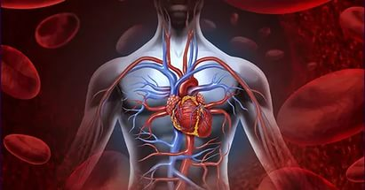
Умеренные и регулярные спортивные занятия благотворно влияют на сосуды, так как помогают предотвратить тромбоз вен и варикоз нижних конечностей. Благодаря физическим нагрузкам происходит значительное увеличение в крови эритроцитов, что позволяет лучше снабжать ткани кислородом, в результате чего кровеносные сосуды становятся упругими и эластичными

Slide 16
Ч-458 М42 Медик, В. А. Университетское студенчество: образ жизни и здоровье / В. А. Медик, А. М. Осипов. - М. : Логос, 2003. - 200 с.
В книге показаны процессы
и противоречия формирования университетского студенчества как социальной группы. Охарактеризованы социальные факторы поведения студентов в быту и сфере здоровья

Slide 17
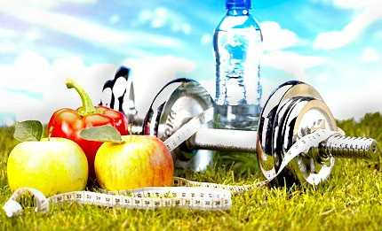
Опорно-двигательная система представляет собой набор костей, суставов, мышц, сухожилий и связок. Когда человек совершает движения, происходит мышечное сокращение в результате согласованной работы центральных нервов.
Во время регулярных тренировок мышечные волокна утолщаются. Это приводит клетки к энергетическому состоянию, которое зависит от наличия в организме достаточного количества минералов, витаминов, кислорода и питательных веществ

Slide 18
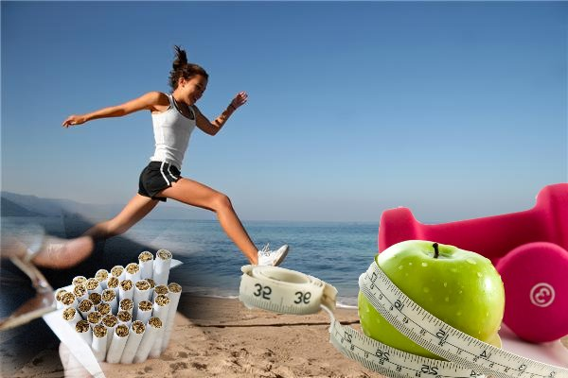
При регулярных тренировках происходит увеличение лёгочной ёмкости, в результате расширения бронхов, а также открытия дополнительных воздушных мешочков – альвеол. Спорт позволяет намного улучшить кровоснабжение внутренних органов человека, благодаря чему происходит бесперебойное достаточное поступление кислорода в организм

Slide 19
Регулярные спортивные занятия предупреждают многие заболевания, значительно укрепляют иммунитет, повышая сопротивляемость и устойчивость организма к различным негативным факторам. Спорт закаляет не только тело человека, но и его дух, повышает выносливость и тренирует силу воли

Slide 20
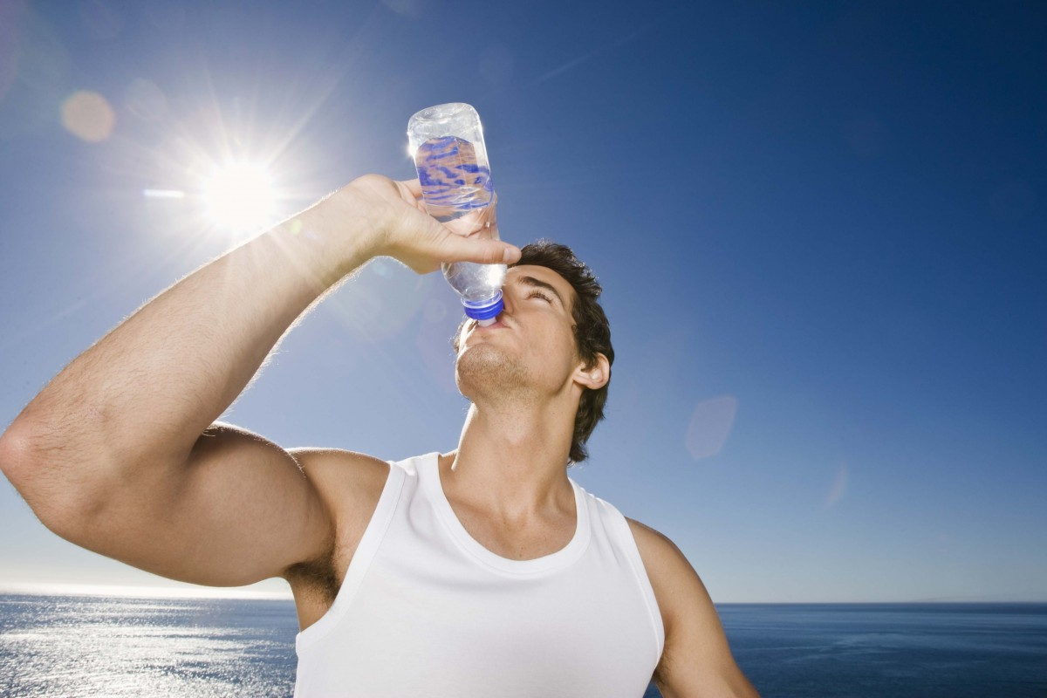
Во время тренировки значительно ускоряется обмен жиров, вследствие чего они не задерживаются в организме. Так что, грамотно составленный ежедневный комплекс упражнений, позволит вам поддерживать постоянный вес и отличное здоровье

Slide 21
Ничто так не истощает и
не разрушает человека,
как продолжительное
бездействие
Аристотель

Slide 22
Как заниматься спортом для здоровья?

Slide 23
Прежде всего, трезво оценивайте силы. В таком деле, как физические нагрузки, главное – не перестараться. Если вы - начинающий спортсмен, нужно особенно внимательно прислушиваться к собственным ощущениям. Не стоит заниматься «до упаду». Как только почувствуете, что мышцы потрудились достаточно, прекращайте выполнение упражнения. Не расстраивайтесь, если не получится сразу сделать много подходов или достигнуть определенного результата. Успехи придет постепенно с течением времени. Не навредите себе в таком благом намерении, как вести активный здоровый образ жизни

Slide 24
Ч-5 Б25 Бароненко, В. А. Здоровье и физическая культура студента : учебное пособие / В. А. Бароненко, Л. А. Рапопорт. - 2-е изд. перераб. - М. : Альфа-М - Инфра-М, 2014. - 336 с.
Учебник ориентирован на студентов высших и средних специальных заведений
по биологическим, физкультурным, медицинским
и педагогическим специальностям

Slide 25
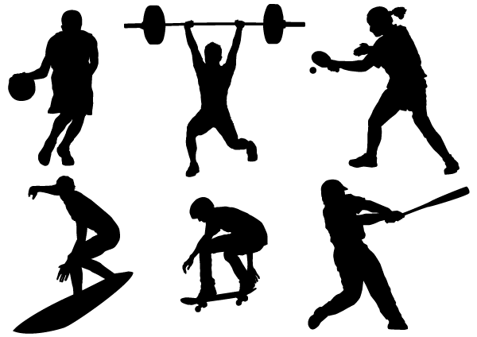

Slide 26
Дозируйте нагрузки в зависимости от возраста. Понятное дело, что маленьким детям, подросткам и пожилым людям противопоказаны нагрузки, связанные, например, с поднятием тяжести. Мужчинам и женщинам среднего возраста можно работать над определенными группами мышц, которые считаются проблемными

Slide 27
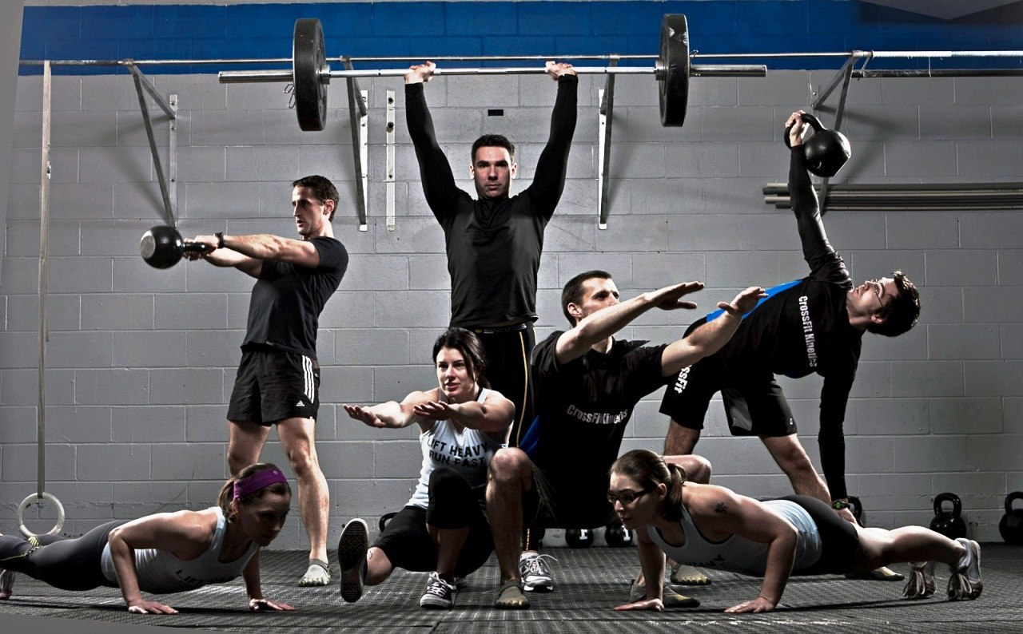

Slide 28
Р11 З-46 Здоровье студентов : социологический анализ / ред. И. В. Журавлева. - М. : Инфра-М, 2015. - 272 с.
В основе монографии лежит исследование, проведенное по единой методике в 8 городах РФ и 2 городах Белоруссии в 2009 году. Исследуется влияние на здоровье студенческой молодежи таких факторов, как качество питания, физические и умственные нагрузки

Slide 29
Тренировки должны быть регулярными. Только тогда возможно достижение желаемого результата. А если ваши занятия спортом ограничатся посещением спортзала дважды или трижды за полгода, спорт и здоровый образ жизни никак на вас не повлияют.
Если вы решили заниматься дома, ничего не должно отвлекать от поставленной задачи, так что предупредите всех близких, что ближайший час или два вас нельзя беспокоить. А лучше пригласите их тренироваться вместе с вами. Так намного веселее и проще

Slide 30
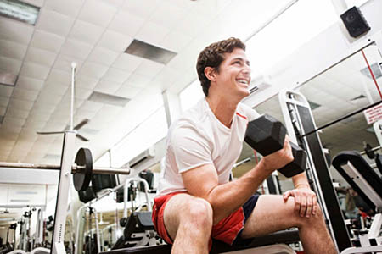

Slide 31
Однако при всем желании не всегда есть возможность заняться любимым видом спорта. Возможно, нет условий для занятий, возможно, нет финансовых возможностей, чтобы оплачивать услуги тренера и покупать экипировку, а, может быть, начинать заниматься просто поздно. Не стоит отчаиваться! Мы предлагаем обзор самых доступных для новичков видов спорта, которые помогут держать себя в форме без особых затрат. Выбирайте то, что вам по душе и вперед

Slide 32
Б1 Я14 Яблоков, А. В. Россия: здоровье природы и людей / А. В. Яблоков. - М. : ГАЛЛЕЯ- ПРИНТ, 2007. - 224 с.
В книге, на основе официальных документов и других данных, характеризуется состояние окружающей среды в каждом из регионов России

Slide 34
Спорт для начинающих

Slide 35
Утренняя гимнастика способствует более быстрому приведению организма в рабочее состояние после пробуждения. Поддержанию высокого уровня работоспособности в течении рабочего дня, совершенствование координации нервно-мышечного аппарата, деятельности сердечно-сосудистой и дыхательной систем

Slide 36
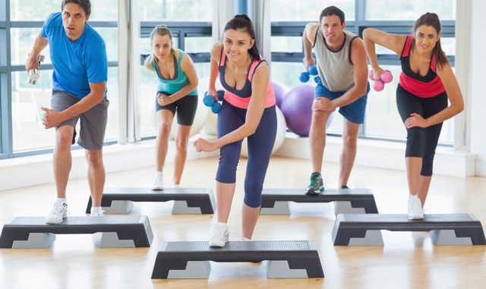
Особенности ритмической гимнастики состоит в том, что темп движений и интенсивность выполнения упражнений задаётся ритмом музыкального сопровождения. В ней используется комплекс различных средств оказывающих влияние на организм. Так серии беговых и прыжковых упражнений влияют на сердечно-сосудистую систему; наклоны и приседания- на двигательный аппарат ; методы релоксации и самовнушения - на центральную нервную систему

Slide 37
Ч-51 Г61 Головко, Н. Г. Учебно-методическое руководство по дисциплине "Физическая культура" для студентов вузов России. Т. 1-4 : учебное пособие / Н. Г. Головко ; БелГСХА им. В.Я. Горина. - Белгород : Изд-во БелГСХА им. В.Я. Горина, 2013. - 607 с.
В учебном пособии представлены статьи по актуальным проблемам физического воспитания и спорта, рекреации и медико-биологического обеспечения физической культуры и спорта

Slide 38
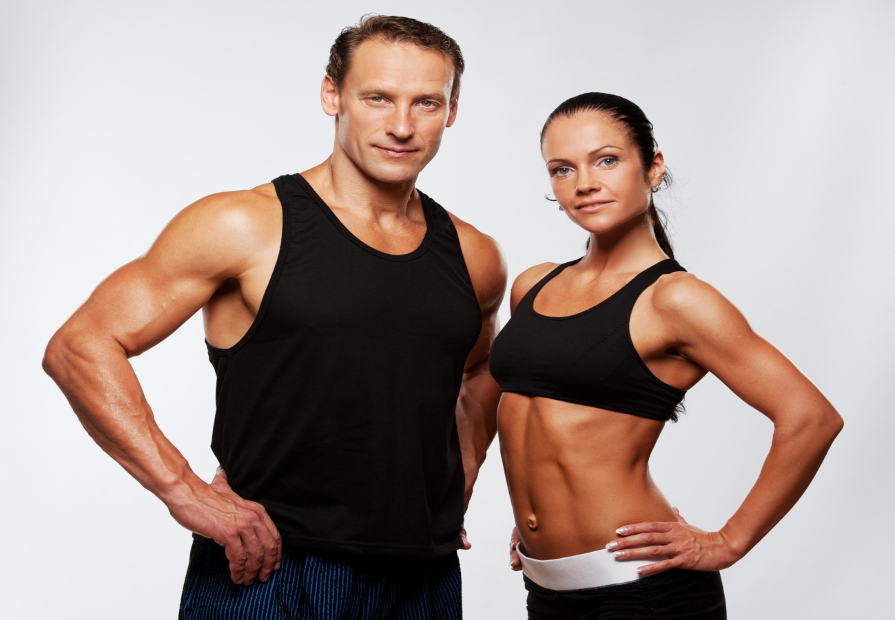
Занятия атлетической гимнастикой вызывают выраженные морфофункциональные изменения (преимущественно нервно-мышечного аппарата): гипертрофию мышечных волокон и увеличение физиологического поперечника мышц; рост мышечной массы, силы и силовой выносливости

Slide 39
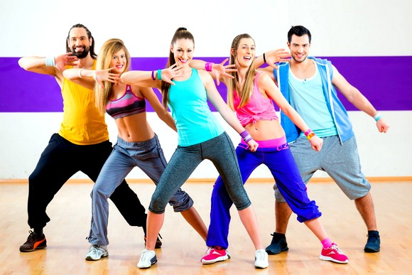
Аэробика – это система физических упражнений, энергообеспечение которых осуществляется за счёт использования кислорода. К аэробным относятся только те циклические упражнения в которых участвует не менее 2/3 мышечной массы тела. Для достижения положительного эффекта продолжительность выполнения аэробных упражнений должна быть не менее 20-30 минут.
Аэробика направлена, на развитие общей выносливости характерны важнейшие морфофункциональные изменения системы кровообращения и дыхания, повышения сократительной и насосной функции сердца

Slide 40
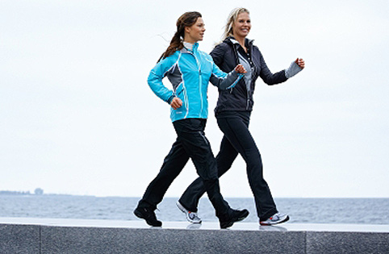
Оздоровительная ходьба - оптимальное начало здорового образа жизни.
Оздоровительная ходьба – самый простой, доступный и бесплатный способ укрепить своё здоровье. Она идеально подходит для всех возрастов и не имеет противопоказаний

Slide 41
Ч-5 Г61 Головко, Н. Г. Организация физкультурно-массовых мероприятий на спортивно-оздоровительных базах отдыха среди студенческой молодежи : методическое пособие / Н. Г. Головко ; БелГСХА. - Белгород : Изд-во БелГСХА, 2008. - 31 с.
Материалы методического пособия представляют теоретический и практический интерес для докторантов, аспирантов, магистров, тренеров, спортсменов, преподавателей, научных работников, студентов

Slide 42
Бег меняет кислородный и биохимический состав крови, что ведет к отсутствию кислородного голодания и снижению риска возникновения рака. Бег положительно влияет на сердечный ритм, стимулирует обмен веществ и способствует еще многим полезным процессам в организме

Slide 43
Ч-51 Г61 Головко, Н. Г. Принципы и некоторые особенности разработки и планирования тренировочных программ в спорте для студентов 1-4 курсов дневной и заочной форм обучения : методическое пособие / Н. Г. Головко ; БелГСХА им. В.Я. Горина. - Белгород : Изд-во БелГСХА им. В.Я. Горина, 2011. - 150 с.
В настоящее время среди проблем физической культуры, пространстве высшего учебного заведения, немаловажное значение занимают аспекты укрепления и сохранения здоровья студентов

Slide 44
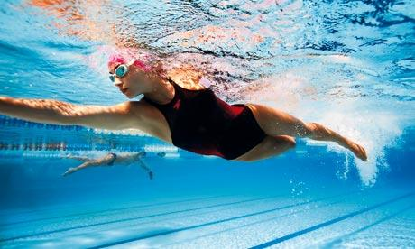
Наиболее безопасным и простым способом формирования атлетической фигуры является плавание. Заниматься им разрешается абсолютно всем людям, поэтому начальная физическая подготовка особого значения не имеет

Slide 45
Танцы. Любой вид танца может рассматриваться как спорт. Вы научитесь красиво держать спину, владеть своим телом и укрепите множество мышц. Запишитесь, например, на хип-хоп или бальные танцы

Slide 46
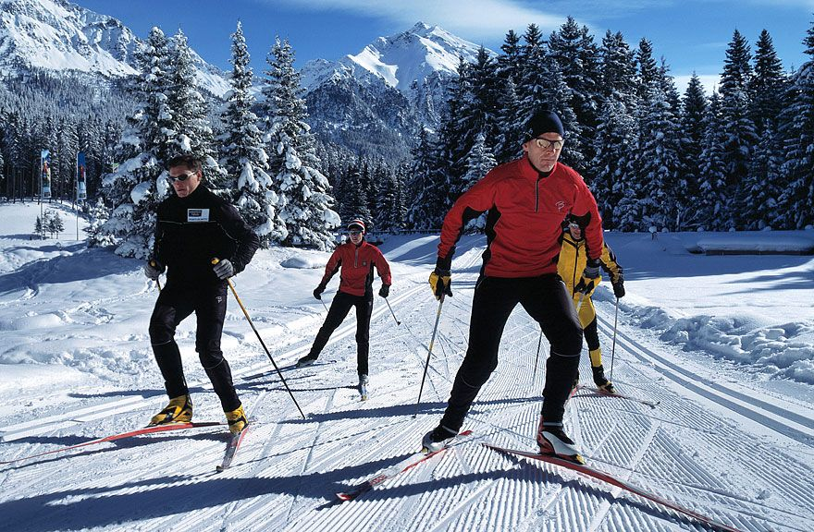
Лыжи. В зимнее время трудно придумать более подходящее занятие для всей семьи, чем прогулка на лыжах. Возьмите необходимый инвентарь в прокат на специализированной базе и отправляйтесь в зимнюю сказку

Slide 47
В контексте правильного образа жизни велосипед и здоровье - почти синонимы, поскольку сбалансированное питание и регулярные велопрогулки – залог отличного самочувствия и привлекательного внешнего вида

Slide 48
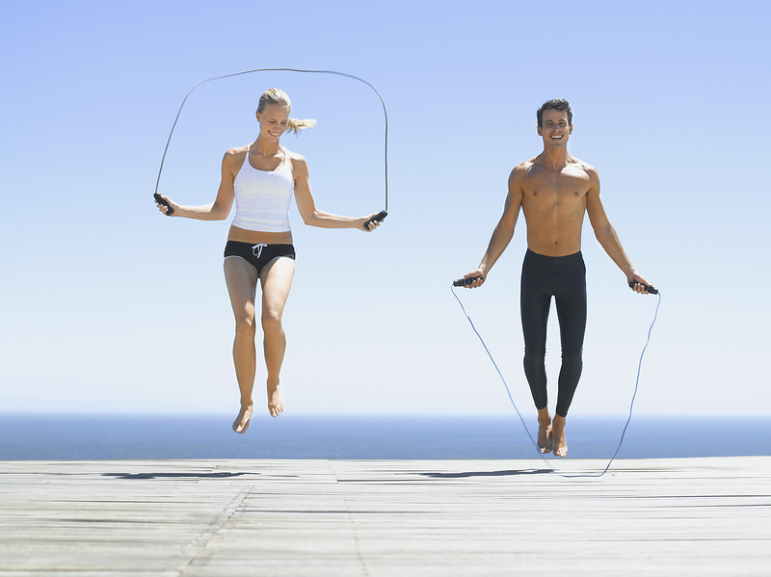
Одно из самых простых средств сохранить форму — прыжки через скакалку. Это идеальная альтернатива для всех, у кого нет охоты заниматься гимнастикой.
Прыжки через скакалку — это идеальная тренировка организма: сердце бьется чаще, усиливается кровообращение

Slide 49
Р35 У33 Ужегов, Г. Н. Золотые рецепты здоровья / Г. Н. Ужегов. - М. : Терра, 2007. - 752 с.
В своей новой книге "Золотые рецепты здоровья" автор предлагает читателю обратить внимание на лекарства, которые дает нам сама природа, и рассказывает о способах лечения болезней сердца и вен, крови и органов дыхания

Slide 50
Как видите, даже для неподготовленного человека существует множество вариантов занятия спортом. Для этого не нужно ни много денег, ни много времени – это только лишь детские отговорки ленивых людей. Главное, очень хотеть быть активным и здоровым и понимать, зачем это нужно

Slide 52
ВЛИЯНИЕ ВРЕДНЫХ ПРИВЫЧЕК НА ЗДОРОВЬЕ ЧЕЛОВЕКА

Slide 53
Безусловно, каждый хочет иметь хорошее здоровье и красивое тело, но не у каждого это получается. Очень важный фактор, который мешает в достижении этой цели - вредные привычки. Необходимо осознавать, что даже незначительная на Ваш взгляд вредная привычка - может нанести непоправимый ущерб Вашему здоровью

Slide 54
В России ежегодно от алкоголя гибнет около 700 тысяч человек. Это население одного крупного города. Это страшная статистика… Алкоголизм поражает людей из всех социальных слоев населения вне зависимости от пола, возраста, образования и материального положения. Более всего риску алкогольной зависимости подвержены женщины и несовершеннолетние

Slide 55
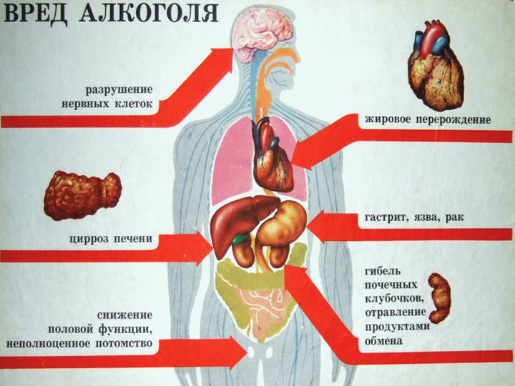

Slide 56
Р11(2)592 К91 Кун, С. Как уберечь детей от наркотиков и алкоголя / С. Кун, С. Шварцвельдер, У. Уилсон. - М. : РИПОЛ КЛАССИК, 2004. - 192 с.
Авторы - профессоры фармакологии и психологии - предлагают родителям способ, как разговаривать с детьми о наркотиках и алкоголе, чтобы не вызвать у них сопротивление и дух противоречия,
руководство для каждого родителя, который хочет, чтобы его ребенок знал достаточно и сам сказал «нет» наркотикам и алкоголю

Slide 57
Вред курения — большое количество вредных веществ, попадающих в организм — никотин, синильная кислота, аммиак, окись углерода, смолистые и радиоактивные вещества, фактически наносят непоправимый ущерб организму в целом, вызывая неизлечимые заболевания, которые, в свою очередь, не только снижают активность человека и возможность радоваться жизни, но и значительно сокращают срок этой жизни

Slide 58
Р11 К 26 Карр, А. Легкий способ бросить курить специально для женщин : революционная методика, с помощью которой вы бросите курить навсегда / А. Карр. - М. : Добрая книга, 2012. - 256 с.
"Легкий способ бросить курить" одинаково эффективен как для женщин, так и для мужчин. Эта книга подробно рассматривает характерные только для женщин проблемы и трудности и помогает читательницам преодолеть их, превращая чтение в персональную консультацию, в личный разговор с автором

Slide 60
О том, что наркотики губительны — говорить не нужно. Об этом знают все – о их вредной воздействии и результатах их употребления не устают повторять и врачи и социальные службы. К сожалению, их аргументы не всегда действенны, ведь многие наркоманы уверены, что уж это их не коснется. Коснется! Употребление наркотиков, то есть химических продуктов синтетического и растительного происхождения, а также некоторые лекарственные средства, обязательно оказывают специфические действие на нервную систему и весь организм человека

Slide 61
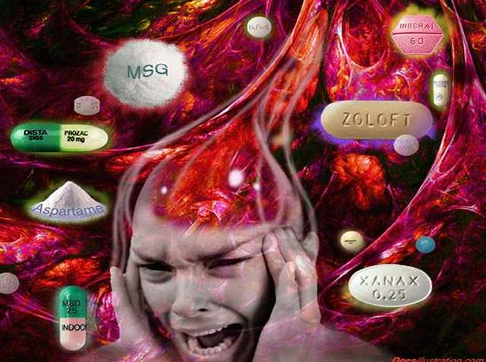

Slide 62
Р614.502.1 О-80 Отвагина, Т. В. СТОП! Наркотик / Т. В. Отвагина. - Ростов н/Д : Феникс, 2005. - 256 с.
наркомания – это заболевание, которое причиняет множество страданий как самому больному, так и окружающим его людям, в основном родным и близким, кто же такой «наркоман», что это за болезнь, и как можно такого человека спасти

Slide 63
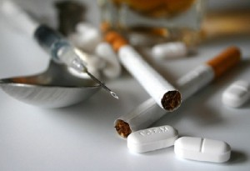

Slide 64
Без сомнения, здоровый образ жизни и вредные привычки – это два понятия, которые несовместимы друг с другом. Что заставляет молодых людей начинать курить, употреблять алкоголь и наркотики? Это и фактор компании, и социальные факторы, и неуверенность в себе, наличие комплексов неполноценности. Решить эти проблемы можно активной пропагандой здорового образа жизни, прежде всего – занятий спортом. Избавиться от вредных привычек не просто, однако можно – необходимо только прилагать к этому усилия

Slide 65
10 основных правил здорового образа жизни
1) занимайся только приятной тебе работой;
2) всегда имей собственную точку зрения;
3) придерживайся правил рационального питания;
4) откажись от вредных привычек;
5) спи при температуре 17-18ºС;
6)относись ко всему с любовью и нежностью;
7) занимайся активным умственным трудом;
8) периодически употребляй сладости;
9)почаще давай своему организму эмоциональную разгрузку;
10) занимайся физическим трудом

Slide 66
Физкультура-общедоступный способ предупреждения многих болезней и укрепления здоровья. Физическая культура должна быть неотъемлемой частью жизни каждого человека

Slide 67
Будьте здоровы!!!

